Slide 4
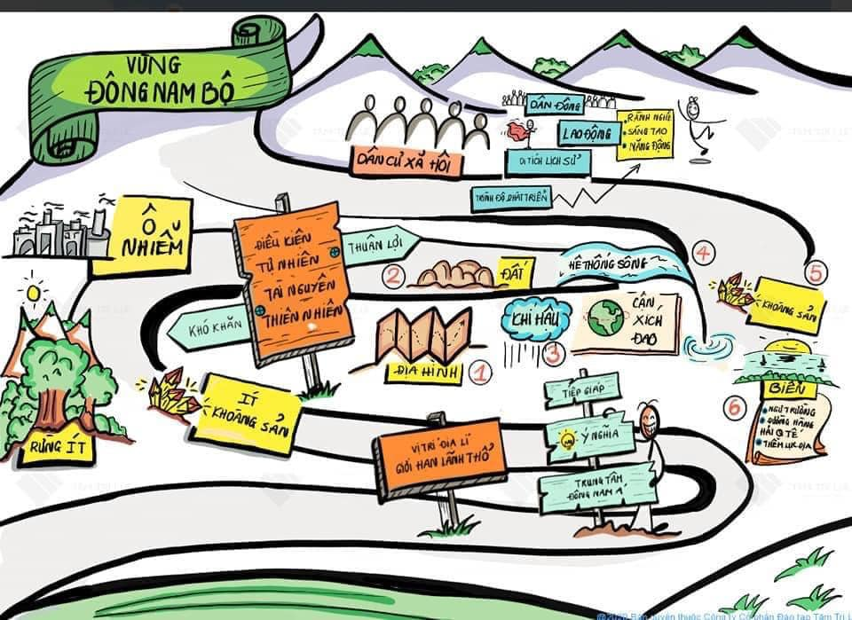

Slide 13
Tài liệu được chia sẻ bởi Website VnTeach.Com
https://www.vnteach.com
Một sản phẩm của cộng đồng facebook Thư Viện VnTeach.Com
https://www.facebook.com/groups/vnteach/
https://www.facebook.com/groups/thuvienvnteach/

